Slide 1
СОЗДАНИЕ ПОЛОЖИТЕЛЬНОГО ПСИХОЛОГО - ПЕДАГОГИЧЕСКОГО КЛИМАТА В ДОШКОЛЬНОЙ ОРГАНИЗАЦИИ ОБРАЗОВАНИЯ
Подготовила
Сокирка Е.П.

Slide 2
Целью нашей выпускной квалификационной работы, является разработка модели создания положительного микроклимата в организации дошкольного образования.
Объект исследования: психолого – педагогический микроклимат в педагогическом коллективе дошкольного образовательного учреждения.
Предмет исследования: процесс формирования микроклимата в коллективе.

Slide 3
Гипотезой нашего исследования явилось предположение о том, что управление организацией дошкольного образования будет эффективным, если руководителю использовать модель создания положительного микроклимата в дошкольной организации образования.
База исследования детский сад МОУ «Общеобразовательная школа – детский сад с. Хрустовая»

Slide 4
Теоретико-методологической базой исследования выступили труды отечественных и зарубежных учёных, разрабатывавших проблему создании положительного психолого - психологического климата коллектива в рамках классического и институционального подходов.
Р.С. Немов, А.Г. Кирпичников, П.И. Пидкасистый, А.Н. Лутошкин, P.JI. Кричевский, В.М. Шепель, Р.Х. Шакуров, М.Е. Литвак,говоря о роли положительных эмоциональных состояний коллектива, указывали, что благоприятный психологический климат выполняет важные для развития коллектива функции:
интегральную- сплачивающую детей,
стимулирующую- повышающую общий жизненный тонус членов коллектива,
социально-познавательную- помогающую осознавать результаты своего труда,
стабилизирующую- способствующую формированию чувства «Мы», отраженную в определенном стиле жизни коллектива, отличающего его от других.

Slide 5
Модель создания положительного психолого- педагогического микроклимата в дошкольной организации образования
Оптимизация психологического микроклимата является важным резервом повышения эффективности деятельности коллектива. Для разработки мероприятий по оптимизации психологического климата необходимо диагностировать его уровень развития и особенности, а также выявить те факторы, которые в данном коллективе могут быть использованы для коррекции и развития психологического климата.

Slide 6
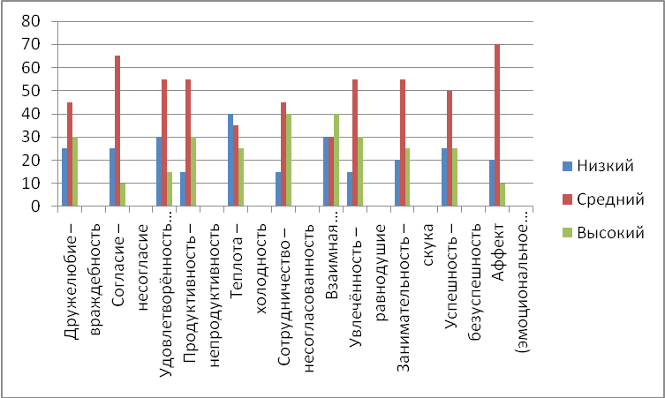
Методика на выявление психологической атмосферы в коллективе

Slide 7
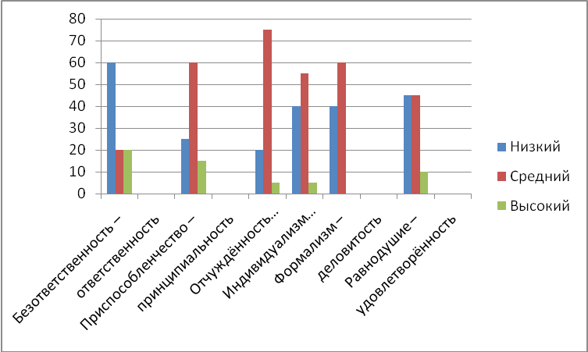
Методика диагностики делового, творческого и нравственного климата в коллективе

Slide 8
Направления дальнейшей деятельности в работе с педагогическим коллективом руководитель совместно с психологом выстраивает согласно планированию по реализации создания модели положительного психолого - педагогического микроклимата в организации дошкольного образования.
Большое значение для формирования благоприятного психолого – педагогического климата имеет удовлетворенность работой, т.е. то, насколько работа является для человека интересной, разнообразной, творческой, соответствует ли она его профессиональному уровню, позволяет ли реализовать творческий потенциал, профессионально расти.

Slide 9
«Люди, чувствующие себя хорошо, дают хорошие результаты», – заметил Д. Карнеги.
Эти слова побудили администрацию нашего МДОУ на первый план поставить вопросы взаимоотношений членов коллектива, в том числе организацию досуга: праздников, юбилеев...
Д. Карнеги считает, что, если мы хотим помочь людям полностью раскрыть свой потенциал, мы должны любить их, а «лучшим образом потраченной минутой» полагает ту, которую он «вкладывал» в людей. Наверное, этот принцип следует взять за основу каждому руководителю.
Нельзя забывать о том, что не только в работе человек находит удовлетворение. Досуг должен быть организован так, чтобы каждый член коллектива знал: о нем думают, заботятся.

Slide 10
Создать благоприятный психолого - педагогический микроклимат в своем коллективе сможет руководитель и управлять им лишь при условии признания приоритета личности во всем ее многообразии и многогранности проявлений . Роль «эмоционального лидера» должна быть занята именно руководителем.
В работе систематизированы основные подходы отечественных и зарубежных социологических школ к реализации технологий управления коллективами, выявлены основные направления создания социокультурных детерминант руководителей и их подчиненных, что может быть использовано для сплочения коллективов.
Разработанные схемы позволяют спрогнозировать влияние определенного набора личностных характеристик руководителя на восприятие его коллективом и создать наиболее оптимальную модель формирования социально-психологического микроклимата в трудовом коллективе.

Slide 11
СПАСИБО ЗА ВНИМАНИЕ!

